Slide 1
Agenda COPIL 5 31 janvier 2024
Status du GDR
Retour sur le kick off meeting
Organisation des workshop 2024
Workshop axe 1
Workshop calcul
Workshop ALP & accélérateurs traditionnels
Actions
Mise en place de la newsletter
Liens avec la SFP
Site web
Divers
AOB ?

Slide 2
Status
GDR créé par le CNRS
Intitulé : Sciences of particle accelerators (SCIPAC)
Responsable scientifique : Mme Maud BAYLAC
Date de création: 1er octobre 2023
Durée : 4 ans
Délégation régionale : DR11 - Alpes
Institut de rattachement : CNRS NUCLEAIRE ET PARTICULES
Le fonctionnement du GDR sera adossé à l’UMR5821 Laboratoire de physique subatomique et de cosmologie (LPSC), dirigée par M. Laurent DEROME.
Budget : 15 k€ par le CNRS
Demande de complément auprès de l’IN2P3
Liste diffusion
112 personnes inscrites (scipac-l@in2p3.fr)
106 permanents (scipac-p-l@in2p3.fr),
3 doctorants et 3 postdocs-CDD (scipac-np-l@in2p3.fr)

Slide 3
Statistiques
Valduc, gramat, cesta et le ripault font partie de la DAM
112 personnes inscrites
E. Minaya

Slide 4
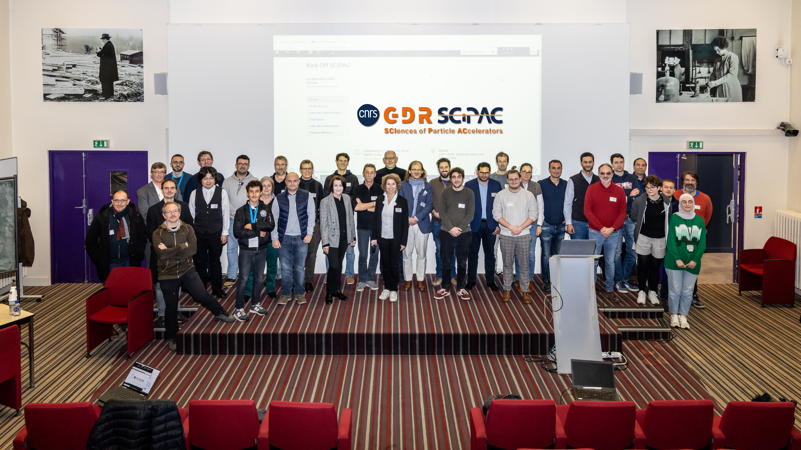
Feedback du kickoff – 1/3
Retours positifs, intérêt des participants
Participation importante de la communauté : 82 inscrits
Email L. Nadolski de SOLEIL, pour des thèses en collaboration
Autres ?

Slide 5
Feedback du kickoff – 2/3
Points discutés en COPIL : COPIL à faire évoluer pour intégrer
1. Durabilité, environnement ➔ nouvel axe transverse
Comment mesurer l’impact des accélérateurs (SOLEIL, ESRF, workshop Energy for Sustainable Science at research Infrastructure ) + Pistes pour consommer moins (projet iSAS)
Applications des accélérateurs pour la dépollution (effluents gazeux, boues)
Mention sur le site web
2. Applications sociétales : référent/contact (Maud)
Identifier les applications et les personnes de contact correspondantes
Lien avec certains GDR existants (MI2B, SCINEE)
Possibilité d’organiser un workshop
Mention sur le site web
3. Inclure un représentant des doctorants/postdocs dans le COPIL
Organisation d’un événement dédié aux jeunes de type « journée jeunes chercheurs accélérateurs »
Proposition d’intégrer Laury Batista (IRFU/SACM/LEDA) dans le COPIL
Mention sur le site web

Slide 6
Feedback du kickoff – 3/3
Points discutés en COPIL
Industriels : à discuter/étudier dans le GDR
Pas de référent industriel au COPIL, pas de mention d’industriel sur le site web
Invitation des industriels pour assister aux événements du GDR
Liste de diffusion indus à construire sur base de la SFP, d’APPEL, liste de PIGES, contact Henri Kraft ➔ Maud
Idées potentielles à discuter en 2025 ➔ action 2025
Discussion en interne sur les industriels, retour d’expériences sur des constructions (cavités ..), achats (laser)
Liste possible de sociétés qui peuvent être sollicitées à créer par le COPIL
Lien avec l’international
Prématuré
Intérêt pour des visites d’installations, de labos ➔ à considérer dans l’organisation de nos événements

Slide 7
Evénements 2024
Organisation des workshop 2024
Workshop axe 1 : ½ journée adossée à la réunion ISOL France ➔ Enrique, Mickael
Workshop calculs
Workshop ALP et accélérateurs traditionnels

Slide 8
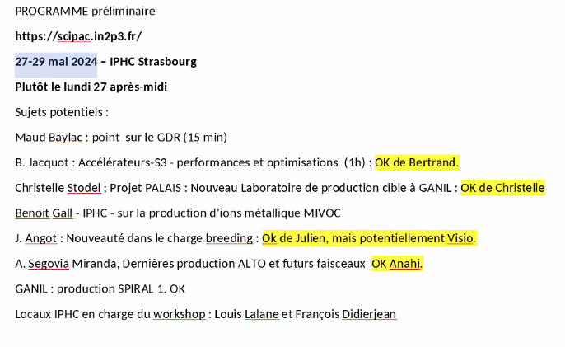
Workshop axe 1

Slide 9
Workshop calculs – 1/2
Workshop thématique « calculs »
Adossé aux rencontres accélérateurs SFP (du 15-10, 13h30 au 16-10, 12h30), mercredi 16-10 après-midi au jeudi 17-10
Durée : 1,5 jour (extension possible à 2 jours)
IJCLab
Contenu
4 grand thèmes pour discussions, au préalable il faut formuler des questions
Dynamique et transport des faisceaux
Multi-physique et couplage : magnétisme et RF
Simulations des plasmas : ALP, sources d’ions
Optimisation et AI
Discussions en fin de chaque thème (durée 20-30 min?) animées par des session conveners
Invitation d’industriels pour discussion sur les logiciels commerciaux ➔ Non car risque de faire de la pub pour 1 indus
Suggestions :
Discussion sur les logiciels ouverts ?
Session poster étudiants en soirée / apéro
Compte rendu du workshop
F. Bouly

Slide 10
Workshop calculs – 2/2
Proposition d’avoir 1 ou 2 orateurs du CERN (francophones ou non)
Code RF-Track : Andrea Latina ou Guilia Bellodi ou J.-B. Lallement (ou David Amorim : impedance matching, machine electrons)
Suggestions
Comment faire parler les logiciels entre eux : format de sortie, définition des variables, plateforme commune ➔ Ricardo DeMaria (demander à Antoine Chancé pour un orateur)
Liste des outils de calculs et moyens (tableau) ➔ talk d’ouverture, puis tableau à compléter en discussions de sessions
Organisation
Chairs, intro et conclusion : F. Bouly + des volontaires ?
Volontaires : Emmanuel, Nicolas Pichoff + suggestions : Guillaume Ferrand, Thomas Thuillier
Comité d’organisation / session conveners : 1 ou 2 personne(s) pour chaque thème
Organisateur local IJCLab : J. Michaud
F. Bouly

Slide 11
Workshop ALP
Février 2025, lieu à déterminer
Objectifs :
Accélération laser plasma, privilégiée pour les électrons
progrès réalisés, état de l’art actuel en France/Europe/monde, figure de mérite
Exigences des accélérateurs électrons traditionnels
Possibilités d’avenir selon les applications
Domaines d’applicabilité
Domaines d’exclusion
Retour attendu : amélioration synergie et transfert de compétences entre accélérateurs RF et ALP
Organisation
Comité d’organisation : 2 chairs pour l’ALP + 1 pour les accélérateurs traditionnels

Slide 12
Estimations des dépenses 2024
Proposition de dépenses par poste pour discussion (3 postes prioritaires en rouge)
Workshop axe 1 : 2,5 k€
Repas midi 50 personnes : 1,5 k€
1 mission pour un orateur invité du GANIL (B. Jacquot) : 1 k€
Workshop calculs : 5-7 k€
2 repas midi 50 personnes : 1,5 k€ x 2
1 mission orateur invité + 2 pauses café( ou bien 1 diner pour 50 personnes) : 2 k€
Soutien aux jeunes : 3-5 k€, répartition à affiner en fonction du budget parmi:
6 missions pour un étudiant (0,5 k€) dont 1 pour le workshop axe 1
Evénement de type JJC (combien de personnes? ) ?? Ou bien session poster au workshop calcul
Fonctionnement du COPIL, communication ➔ non prioritaires, à voir si budget disponible
Goodies
Quelques missions (présentation du GDR, réunions du COPIL)

Slide 13
Newsletter
Mise en place de la newsletter
Types d’informations : événements du GdR, de la SFP accélérateurs, soutenances de thèse, séminaires, offres d’emploi …
Inclure des infos sur les projets, faits marquants ?
Liste diffusion totale : scipac-l@in2p3.fr + contacts des labos qui ne sont pas inscrits
Fréquence : mensuelle
Organisation
Direction (Maud) : envoi en début de mois sur la liste
Tous : communication des informations vers l’adresse de direction (scipac-contact-l@in2p3.fr) au fil de l’eau
Contenu newsletter#1 (février)
Informations scientifiques
GDR : Workshop axe 1 : 27 mai, Strasbourg (IPHC), titre
Autres : Workshop allegro (Lisbonne) ….
Informations générales
Annonce d’offre de postdoc au LIDYL sur l’AI pour l’ALP
Contenu newsletter#2 (mars): workshop calculs

Slide 14
Actions – 1/2
Actions 2024 prioritaires
Liens avec la SFP (Luc) et lien avec le site web (Julien)
En plus de l’organisation combinée des événements, 3 points principaux identifiés
liste docs et si possible postdocs/CDD ➔ Luc pour la SFP et référent pour GDR + relance annuelle pour docs et permanents
suivi des docs post thèse (employeur, sujet, pays)➔ référent pour GDR + relance annuelle
offres d’emploi ➔ une seule page web à décider GDR ou SFP (message automatique pour retirer les offres après de 3 mois)
Visio prévue avec les responsables des sites web SFP accel (D. Amorim) et GDR (Julien), présidente bureau et équipe direction GDR
Remarques? Suggestions ?
Webinaires doctorants : volontaire ? ➔ attente référent doctorant
Avis du COPIL ?
Contenu, durée, fréquence, conditions (enregistrement?) à définir
Lancement en mars ?
Soutien/bourses pour les étudiants pour participation à un événement/formation ➔ attente en fonction du budget
Modalités à définir : le + simple possible !
cv, lettre précisant l’événement et le montant demandé (max 500-1000 €)
Retour d’expérience sur le GDR APPEL : Brigitte, Emmanuel
présentation au prochain COPIL

Slide 15
Site web
➔ Étoffer la partie calculs
Rappel
indico GDR : https://indico.ijclab.in2p3.fr/category/540/ ➔ liens des différentes réunions du COPIL,
liste de diffusion
J. Michaud

Slide 16
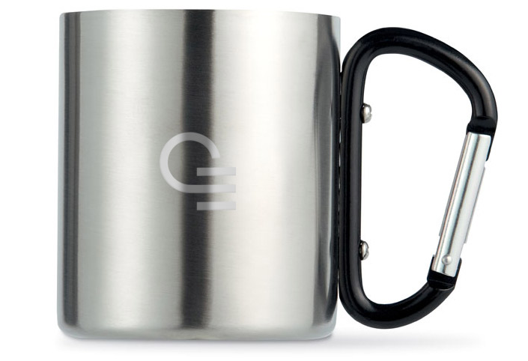
Actions– 2/2 et divers
Actions 2024 non prioritaires (wishlist en fonction du budget)
4. Actions de communication grand public : volontaire ?
Possibilité de projet réalisé par 4 étudiants de l’IUT Métiers du Multimedia et de l’Internet (MMI), gratuit, pas d’encadrement, exemples
https://www.ines-solaire.org/recherche-innovation/photovoltaique-haut-rendement/
https://www.youtube.com/@mmi-chamberylesrealisation6695/videos
Projet animation ou projet audiovisuel (interview, tournage) à proposer soit en sep, soit en février
GDR ou SFP ? Ou action commune ?
Définition du contenu requis :
6. Goodies : volontaire ?
Financement autre ?
7. Journées du GDR ? ➔ à discuter au prochain copil
Contenu à définir
Alternance avec les journées accélérateurs de Roscoff, journée ou ½ journée accolée à un des ateliers
Première édition en 2026 ?
Points divers
Contact pour diffusion d’une annonce postdoc au LIDYL sur l’AI pour l’ALP
Invitation pour une visite du LOA (janvier 2024)
Demande de complément de budget à l’IN2P3
Ex : mug personnalisable
chez Cadoetik

